Slide 2
VGR IT, aug 2016
VGR IT
Promas hälsoanalys är en del av arbetet med hälsa. Syftet med undersökningen är att kartlägga hur medarbetare mår just nu och ta fram reflektionsområden som är viktiga för organisationen. Det ger er också möjlighet att skapa aktiviteter och att följa upp hälsoarbetet.

Slide 3
Svarsfrekvens
104 (63%) medarbetare av 166 har svarat på Promas hälsoanalys.

Slide 4
Fem fokusområden
Hälsa
Sömn, återhämtning och ork
Stress
Arbetsbelastning och arbetsförmåga
Smärta

Slide 6
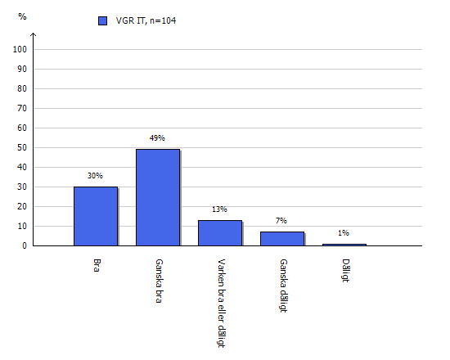
Hur är på det hela taget ditt allmänna hälsotillstånd?

Slide 7
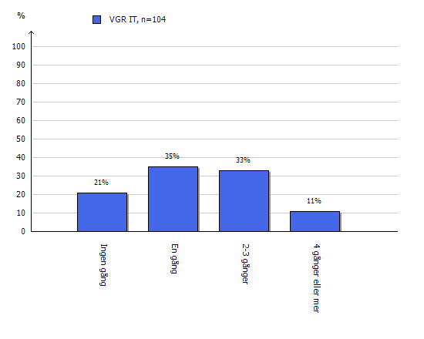
Hur många gånger har du varit sjukskriven/sjukanmäld en vecka eller mindre under de senaste 12 månaderna? Räkna inte med vård av sjukt barn i ditt svar.

Slide 8
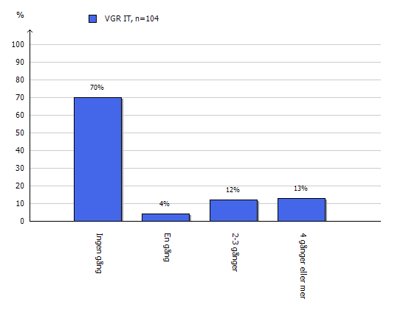
Hur många gånger har du varit hemma för vård av sjukt barn under de senaste 12 månaderna?

Slide 9
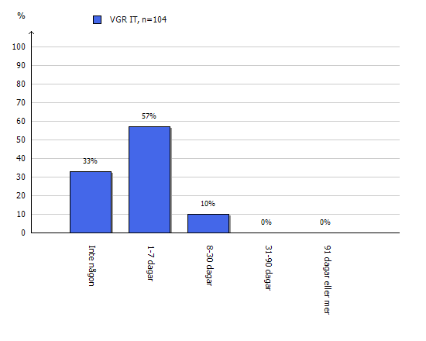
Ungefär hur många dagar under de senaste 12 månaderna har du sammanlagt gått till arbetet trots att du ansett att du med tanke på ditt hälsotillstånd egentligen borde ha sjukskrivit/sjukanmält dig?

Slide 10
Smärta

Slide 11
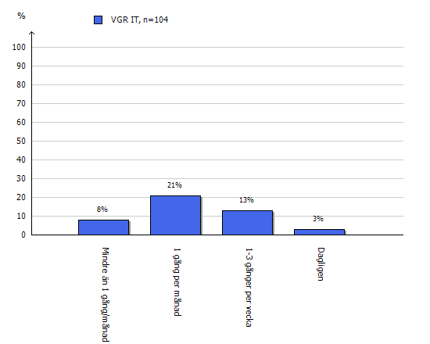
Hur ofta brukar du ha ont i huvudet?

Slide 12
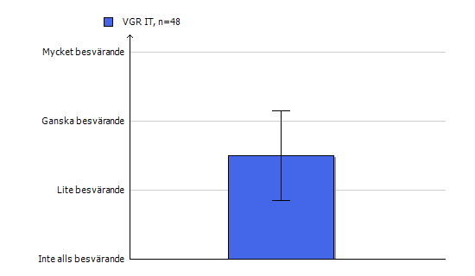
Hur besvärande är huvudvärken?

Slide 13
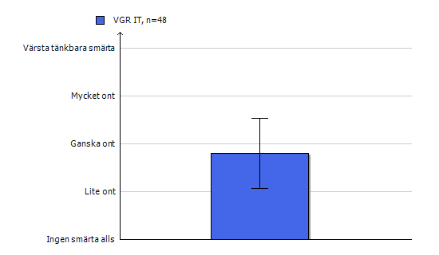
Hur stark brukar huvudvärken vara?

Slide 14
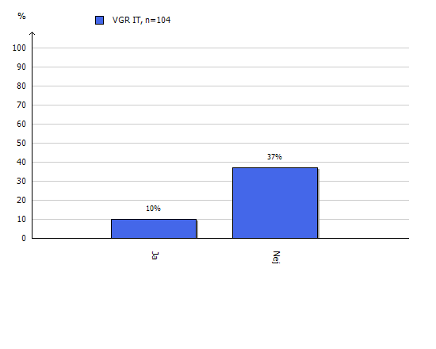
Har du haft sådan huvudvärk att du under den senaste veckan haft svårt att... ...utföra dina vardagliga sysslor?

Slide 15

Har du haft sådan huvudvärk att du under den senaste veckan haft svårt att... ...sova?

Slide 16
Har du haft sådan huvudvärk att du under den senaste veckan haft svårt att... ...utföra ditt arbete?

Slide 17
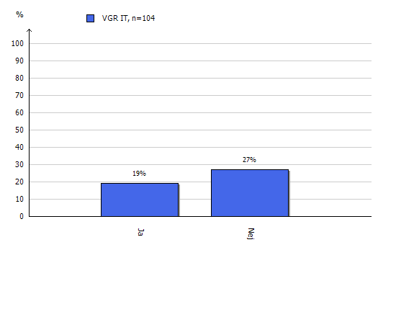
Förvärras värken av arbetet?

Slide 18
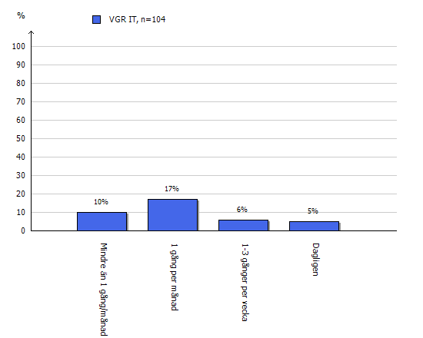
Hur ofta brukar du ha värk/besvär i nacken?

Slide 19
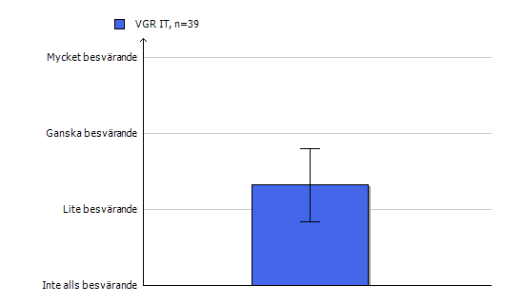
Hur besvärande är värken/besvären i nacken?

Slide 20
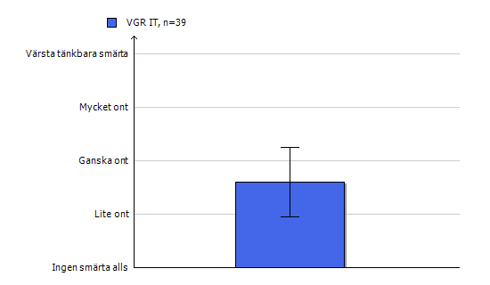
Hur stark brukar värken/besvären i nacken vara?

Slide 21

Har du haft sådana värk/besvär i nacken att du under den senaste veckan haft svårt att... ...utföra dina vardagliga sysslor?

Slide 22

Har du haft sådana värk/besvär i nacken att du under den senaste veckan haft svårt att... ...sova?

Slide 23

Har du haft sådana värk/besvär i nacken att du under den senaste veckan haft svårt att... ...utföra ditt arbete?

Slide 24

Förvärras värken/besvären av arbetet?

Slide 25
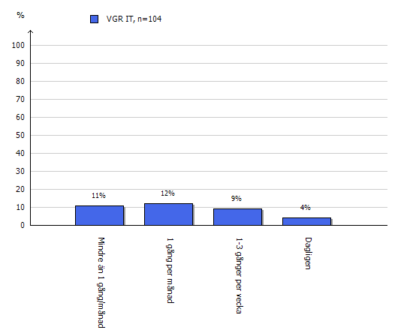
Hur ofta brukar du ha värk/besvär i axlarna?

Slide 26
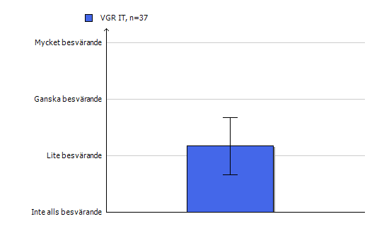
Hur besvärande är värken i axlarna?

Slide 27
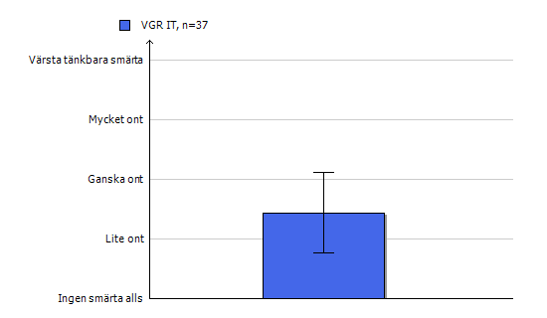
Hur stark brukar värken/besvären i axlarna vara?

Slide 28
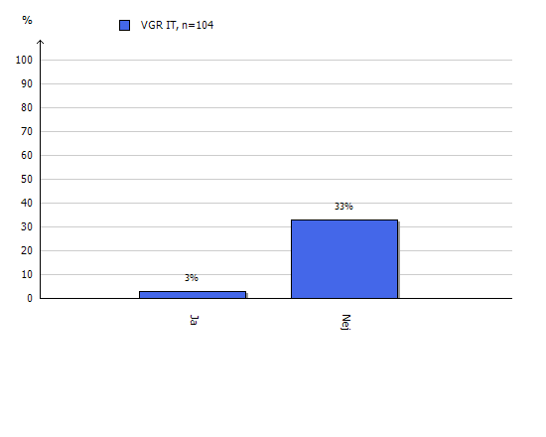
Har du haft sådana värk/besvär i axlarna att du under den senaste veckan haft svårt att... ...utföra dina vardagliga sysslor?

Slide 29

Har du haft sådana värk/besvär i axlarna att du under den senaste veckan haft svårt att... ...sova?

Slide 30

Har du haft sådana värk/besvär i axlarna att du under den senaste veckan haft svårt att... ...utföra ditt arbete?

Slide 31
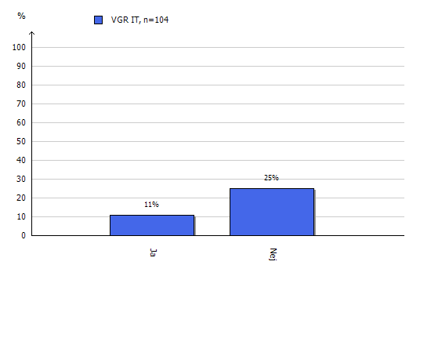
Förvärras värken/besvären av arbetet?

Slide 32
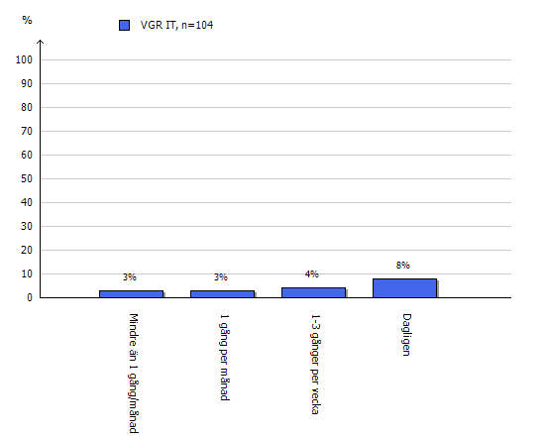
Hur ofta brukar du ha värk/besvär i armarna/händerna?

Slide 33
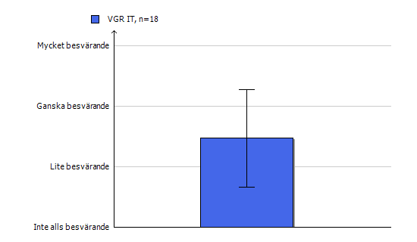
Hur besvärande är värken/besvären i armarna/händerna?

Slide 34
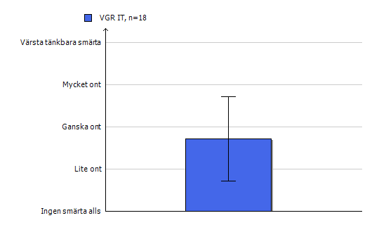
Hur stark brukar värken/besvären i armarna/händerna vara?

Slide 35
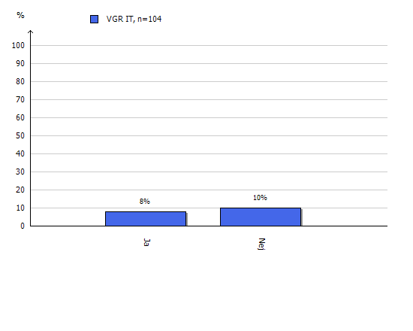
Har du haft sådana värk/besvär i armarna/händerna att du under den senaste veckan haft svårt att... ...utföra dina vardagliga sysslor?

Slide 36
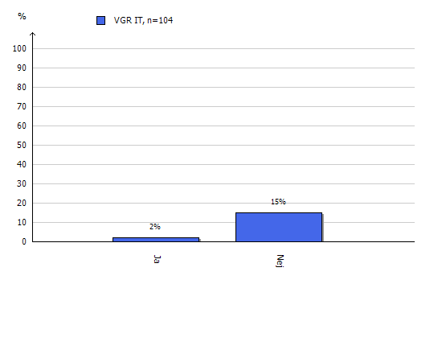
Har du haft sådana värk/besvär i armarna/händerna att du under den senaste veckan haft svårt att... ...sova?

Slide 37
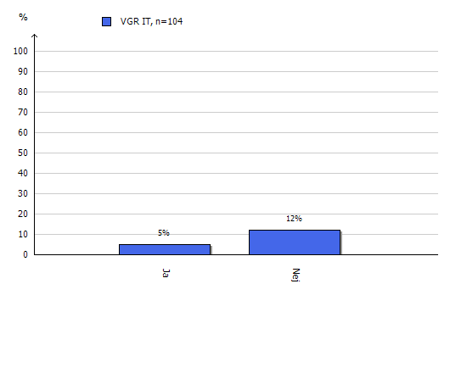
Har du haft sådana värk/besvär i armarna/händerna att du under den senaste veckan haft svårt att... ...utföra ditt arbete?

Slide 38
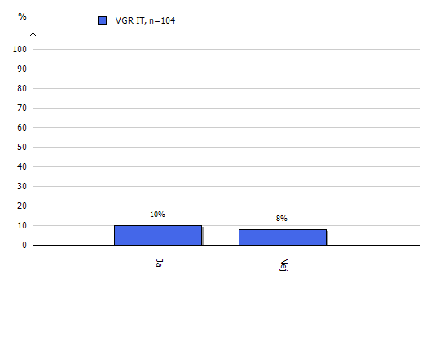
Förvärras värken/besvären av arbetet?

Slide 39
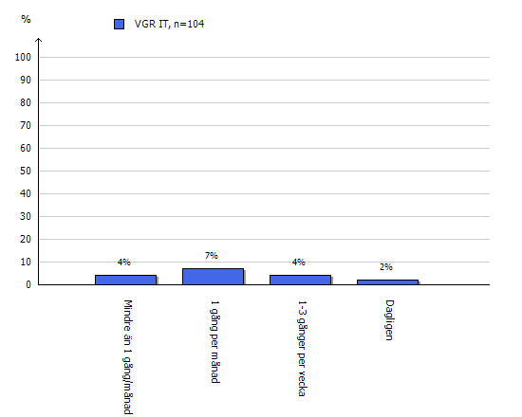
Hur ofta brukar du ha värk/besvär i övre delen av ryggen?

Slide 40

Hur besvärande är värken/besvären i övre delen av ryggen?

Slide 41
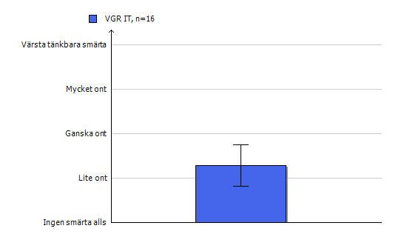
Hur stark brukar värken/besvären i övre delen av ryggen vara?

Slide 42

Har du haft sådana värk/besvär i övre delen av ryggen att du under den senaste veckan haft svårt att... ...utföra dina vardagliga sysslor?

Slide 43
Har du haft sådana värk/besvär i övre delen av ryggen att du under den senaste veckan haft svårt att... ...sova?

Slide 44
Har du haft sådana värk/besvär i övre delen av ryggen att du under den senaste veckan haft svårt att... ...utföra ditt arbete?

Slide 45
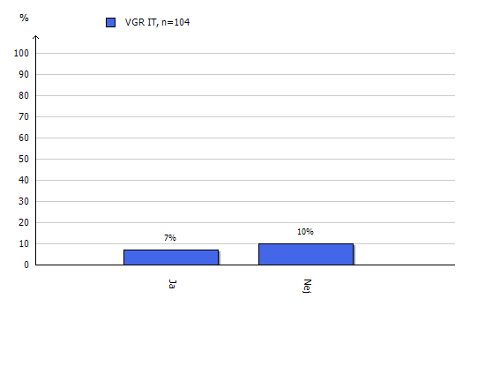
Förvärras värken/besvären av arbetet?

Slide 46
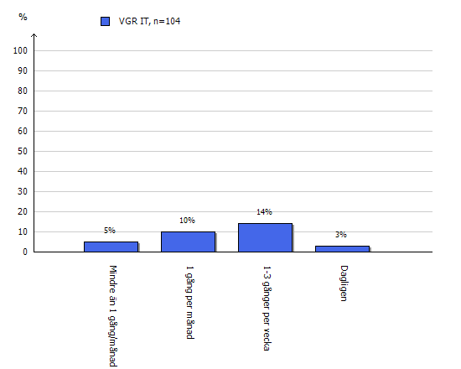
Hur ofta brukar du ha värk/besvär i nedre delen av ryggen?

Slide 47
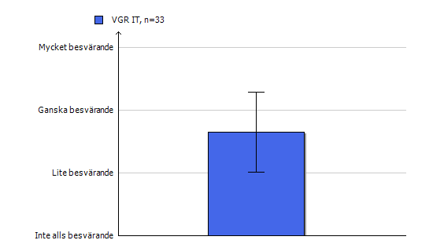
Hur besvärande är värken/besvären i nedre delen av ryggen?

Slide 48

Hur stark brukar värken/besvären i nedre delen av ryggen vara?

Slide 49
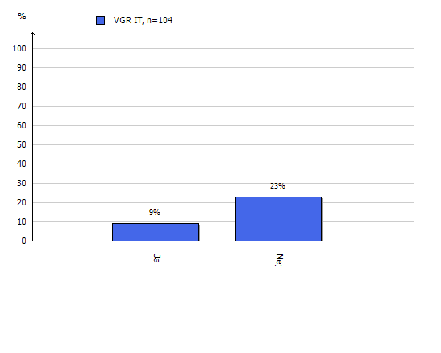
Har du haft sådana värk/besvär i nedre delen av ryggen att du under den senaste veckan haft svårt att... ...utföra dina vardagliga sysslor?

Slide 50
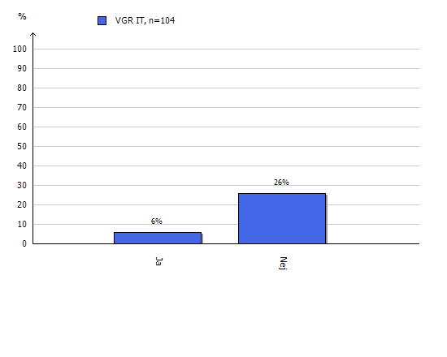
Har du haft sådana värk/besvär i nedre delen av ryggen att du under den senaste veckan haft svårt att... ...sova?

Slide 51

Har du haft sådana värk/besvär i nedre delen av ryggen att du under den senaste veckan haft svårt att... ...utföra ditt arbete?

Slide 52
Förvärras värken/besvären av arbetet?

Slide 53
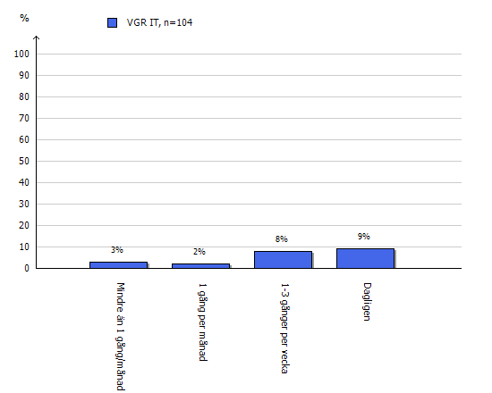
Hur ofta brukar du ha värk/besvär i benen/fötterna?

Slide 54
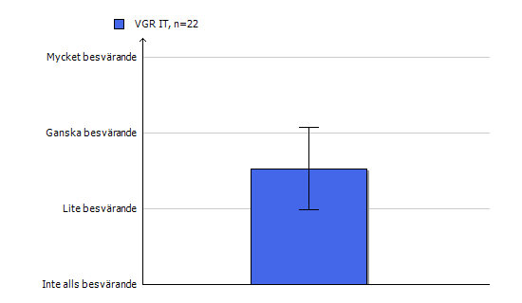
Hur besvärande är värken/besvären i benen/fötterna?

Slide 55
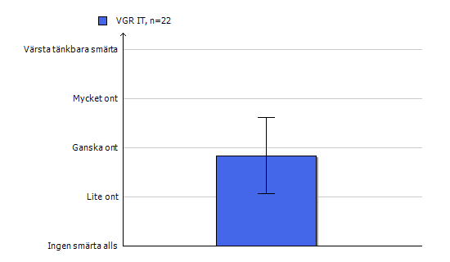
Hur stark brukar värken/besvären i benen/fötterna vara?

Slide 56
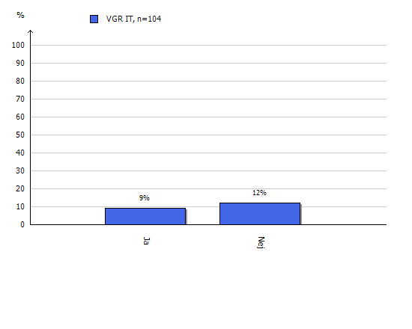
Har du haft sådana värk/besvär i benen/fötterna att du under den senaste veckan haft svårt att... ...utföra dina vardagliga sysslor?

Slide 57
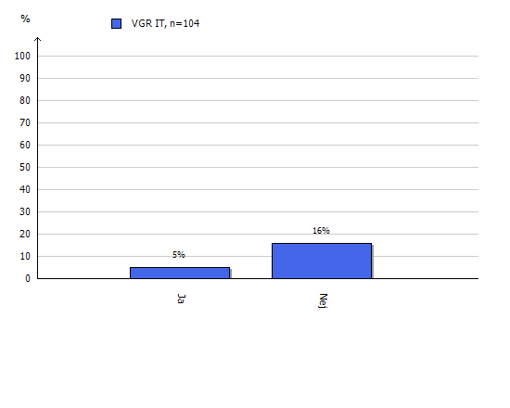
Har du haft sådana värk/besvär i benen/fötterna att du under den senaste veckan haft svårt att... ...sova?

Slide 58
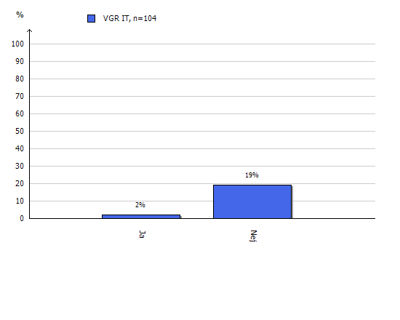
Har du haft sådana värk/besvär i benen/fötterna att du under den senaste veckan haft svårt att... ...utföra ditt arbete?

Slide 59
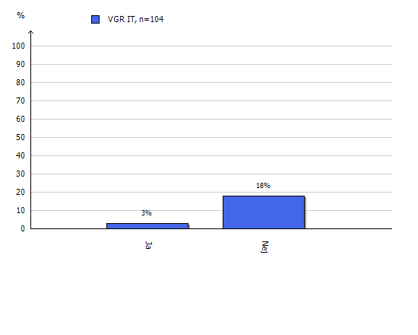
Förvärras värken/besvären av arbetet?

Slide 60
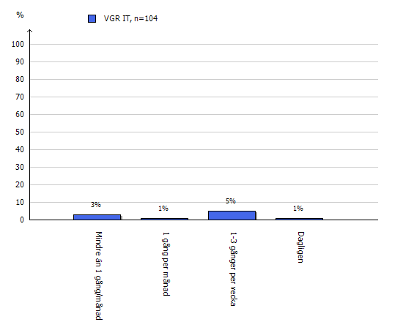
Hur ofta brukar du ha generell muskelvärk?

Slide 61

Hur besvärande är den generella muskelvärken?

Slide 62

Hur stark brukar den generella muskelvärken vara?

Slide 63
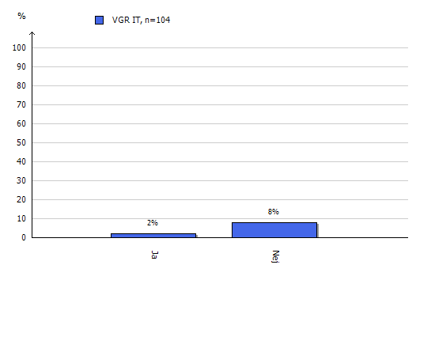
Har du haft sådan generell muskelvärk att du under den senaste veckan haft svårt att... ...utföra dina vardagliga sysslor?

Slide 64
Har du haft sådan generell muskelvärk att du under den senaste veckan haft svårt att... ...sova?

Slide 65
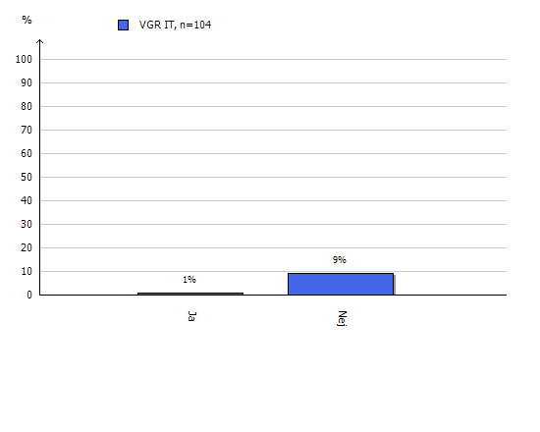
Har du haft sådan generell muskelvärk att du under den senaste veckan haft svårt att... ...utföra ditt arbete?

Slide 66
Förvärras värken/besvären av arbetet?

Slide 67
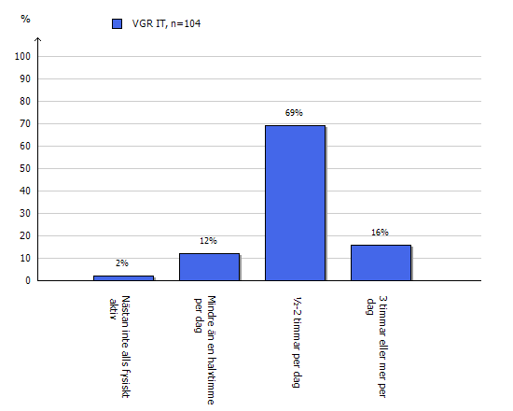
I vilken utsträckning rör du på dig i ditt dagliga liv?

Slide 68
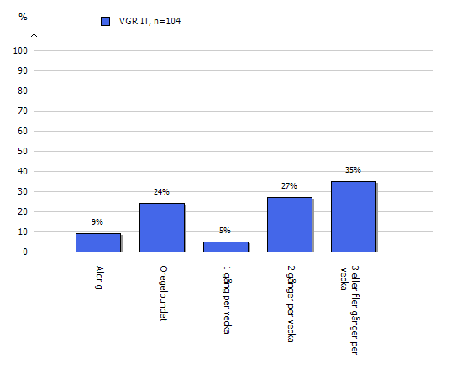
I vilken utsträckning motionerar eller idrottar du på din fritid?

Slide 69
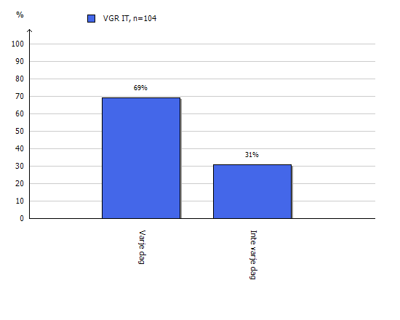
Hur ofta äter du grönsaker, frukt eller bär?

Slide 70
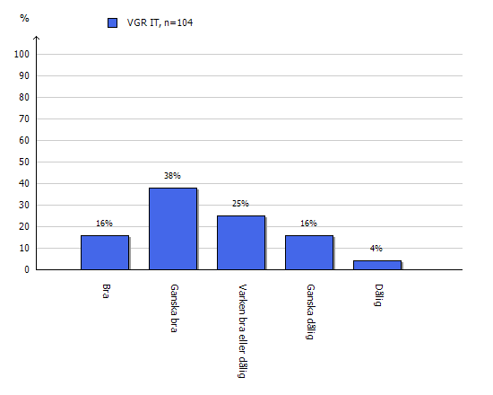
Hur är på det hela taget din sömnkvalitet?

Slide 71
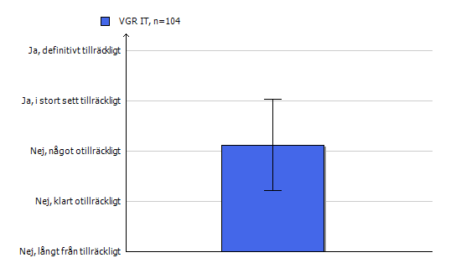
Anser du att du får tillräckligt med sömn?

Slide 72
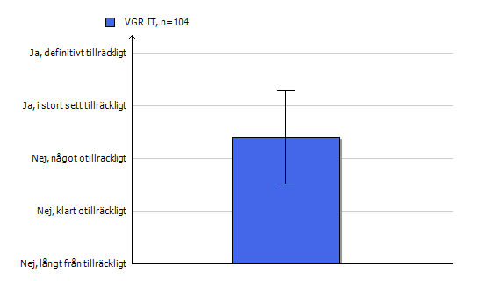
Utöver sömnen, tycker du att du får tillräckligt med vila/avkoppling mellan arbetsdagar?

Slide 73

Får du tillräckligt med återhämtning under arbetstid?

Slide 74

Får du på det hela taget tillräckligt med återhämtning?

Slide 75
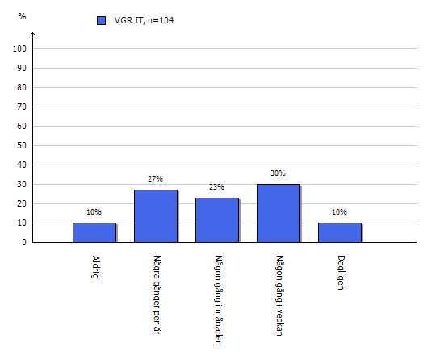
Hur ofta besväras du av ihållande trötthet under en vanlig arbetsdag?

Slide 76
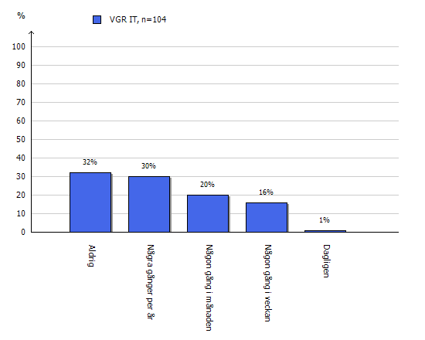
Hur ofta är du så sömnig att det påverkar arbetsförmågan på ett negativt sätt?

Slide 77
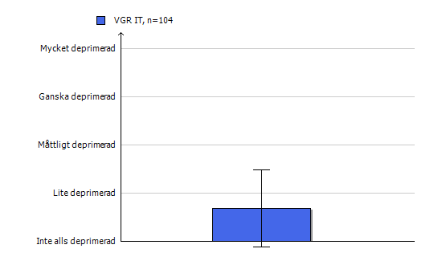
Känner du dig för närvarande deprimerad?

Slide 78

Hur är generellt sett ditt sinne för humor? (klicka på linjen)

Slide 79

Din arbetsförmåga i relation till dina nuvarande arbetsuppgifter

Slide 80

Din arbetsförmåga jämfört med jämnåriga arbetskamrater

Slide 81

Hur många gånger har du använt fåtöljen i genomsnitt per vecka?

Slide 82

Vilket/vilka mentala träningsprogram

Slide 83

Vilket/vilka mentala träningsprogram

Slide 84

Vilket/vilka mentala träningsprogram

Slide 85

Vilket/vilka mentala träningsprogram

Slide 86

Vilket/vilka mentala träningsprogram

Slide 87

Vilket/vilka mentala träningsprogram

Slide 88

Vilket/vilka mentala träningsprogram

Slide 89

Vilket/vilka mentala träningsprogram

Slide 90

Vilket/vilka mentala träningsprogram

Slide 91

Vilket/vilka mentala träningsprogram

Slide 92

Vilket/vilka mentala träningsprogram

Slide 93

Vilket/vilka mentala träningsprogram

Slide 94

Vilket/vilka mentala träningsprogram

Slide 95

Vilket/vilka mentala träningsprogram

Slide 96

Vilket/vilka mentala träningsprogram

Slide 97

Vilket/vilka mentala träningsprogram

Slide 98

Jag tror att PromasMetoden kan förbättra min hälsa

Slide 99

Jag tror att PromasMetoden kan sänka min stressnivå.

Slide 100

Jag tror att PromasMetoden kan öka min kraft och energi.

Slide 101

På min arbetsplats är vi överlag positivt inställda till PromasMetoden

Slide 102

Mer information önskas inom område

Slide 103

Mer information önskas inom område

Slide 104

Mer information önskas inom område

Slide 105

Mer information önskas inom område

Slide 106

Mer information önskas inom område

Slide 107

Livstillfredsställelse
Siffran visar ett index sammanställt av 5 frågor om livstillfredsställelse.

Slide 108

Positiva känslor
Siffran visar ett index sammanställt av 8 frågor om positiva känslor i vardagen.

Slide 109

Medelvärde utmattning
Värden över 1.6 innebär tecken på hög stressnivå. Långvarig stress utan tillräcklig återhämtning kan leda till utbrändhet eller utmattningssyndrom. Det finns bra belägg för att en utbränningsprocess kan stoppas upp. Man kan ha hjälp av olika metoder, t ex kollegiala samtalsgrupper.

Slide 110

Andel med symptom på utbrändhet
Kombinationen lågt engagemang (<1.4) och hög grad av utmattning (>1.6) innebär hög risk för utbrändhet.

Slide 111

Medelvärde engagemang
Höga värden är ett uttryck för att man trivs med sitt arbete, vilket i sin tur anses ha ett samband med kvalitet och produktivitet.

Slide 112

Andel med ökad risk för långtidssjukfrånvaro
Andel med ett utmattningsvärde över 1.6 i kombination med ett indexvärde på prestationsbaserad självkänsla över 3.25.

Slide 113
Reflektioner
Vilket eller vilka fokusområden upplever ni är extra viktiga för er?
Hälsa
Sömn, återhämtning och ork
Stress
Arbetsbelastning och arbetsförmåga
Smärta

Slide 114
Insatser

Slide 115
Aktivitetsplan – PromasMetoden®
Leverans av återhämtnings-fåtölj, uppstartsmöte,
pärm och aktivitetsplan
Öppna föreläsningar
Öppna föreläsningar
Inspirations-föreläsning, inom 2-4 veckor
Hälsoanalys, inom 4-12 veckor
Aktiviteter
Inspirationsföreläsningar
Hälsoinspiratörsutbildning
Hälsofrämjande medarbetarskap
Hälsofrämjande ledarskap
Uppföljning Hälsoanalys, 12 mån efter HA 1

